Slide 1

深圳实验学校 少年人文学院专家导师团

Slide 2
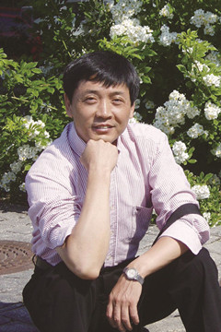
深圳实验学校 少年人文学院荣誉院长
曹文轩
著名作家、北京大学教授，北京作协副主席，荣获“国际安徒生奖”。

Slide 3
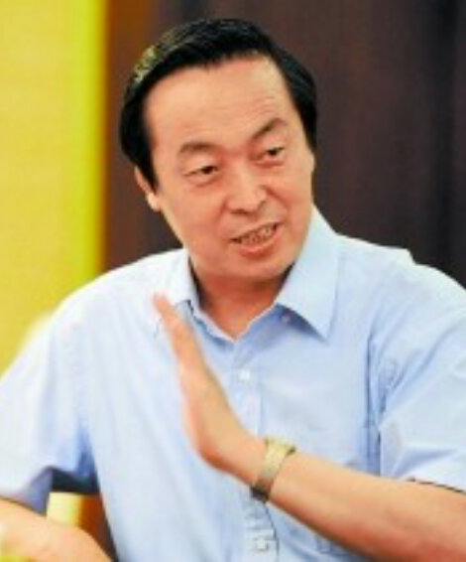
深圳实验学校 少年人文学院荣誉院长
白烨
著名文学评论家、中国社会科学院教授、中国当代文学研究会会长，享受国务院专家津贴。

Slide 4
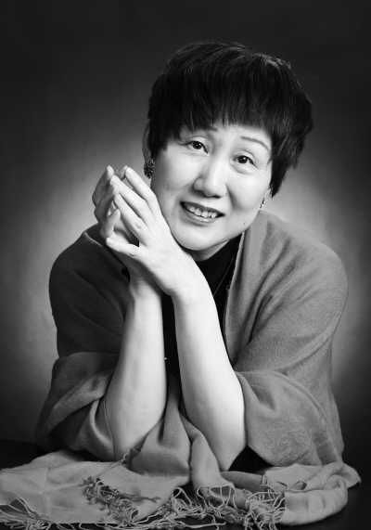
深圳实验学校 少年人文学院荣誉院长
李兰妮
深圳文艺创作室专业作家、中国作协全国委员会委员、深圳市作家协会主席。

Slide 5
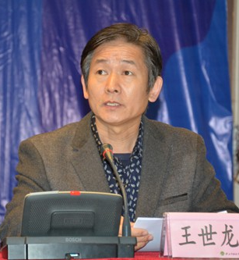
深圳实验学校 少年人文学院专家导师
王世龙
诗人、中国当代文学校园文学研究会常务副会长兼秘书长。

Slide 6
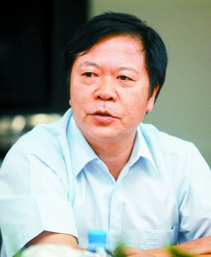
深圳实验学校 少年人文学院专家导师
罗烈杰
广东省文学艺术联合会副主席、深圳市第六届文学艺术联合会主席，深圳市人大常委。

Slide 7
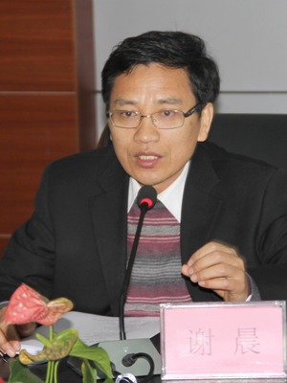
深圳实验学校 少年人文学院专家导师
谢晨
深圳市学生文联秘书长，深圳市青春阅读、阳光写作领航人。

Slide 8
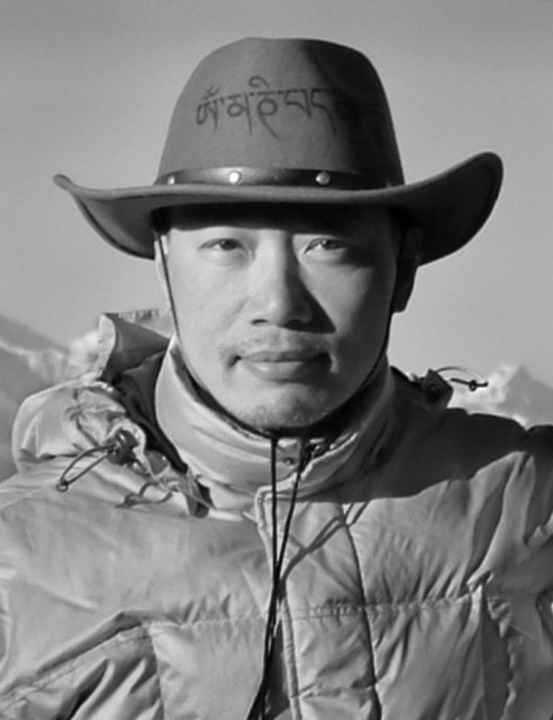
深圳实验学校 少年人文学院专家导师
钟国华
广东省摄影家协会副主席、深圳摄影家协会副主席，深圳本土摄影家，获国内外多项摄影大奖。

Slide 9
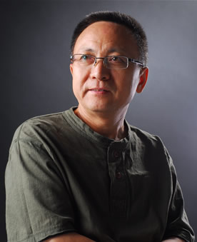
深圳实验学校 少年人文学院专家导师
戴培仁
中国书法美术家协会理事，中华当代书画艺术研究会名誉主席，深圳世界艺术家交流会会长，深圳书画艺术学会副会长。

Slide 10
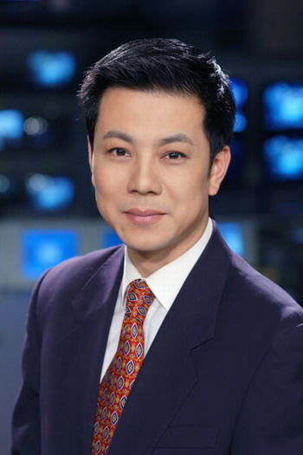
深圳实验学校 少年人文学院专家导师
吴庆捷
国家级播音指导，深圳广播电影电视集团首席主持，全国金话筒奖获得者，深圳市政协文史委员会兼职副主任。

Slide 11
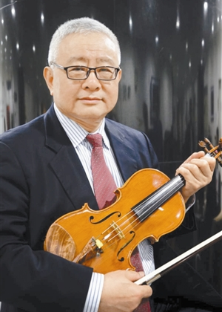
深圳实验学校 少年人文学院专家导师
聂冰
深圳市音乐家协会第五届副主席，国家一级演奏员，深圳市交响乐团团长。

Slide 12
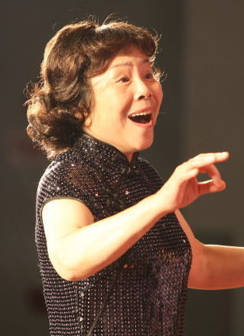
深圳实验学校 少年人文学院专家导师
王希珍
中国合唱协会童声合唱委员会副主任,广东省合唱协会副会长,享受国务院特殊津贴。

Slide 13
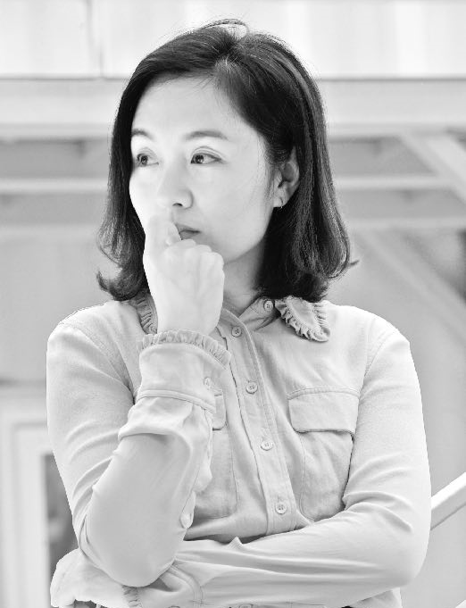
深圳实验学校 少年人文学院专家导师
邹磊
毕业于中央戏剧学院表演系本科，现任深圳大学师范学院表演系教师。

